Slide 1
교통운영관리
프로젝트
TSM을 활용한 도로 개선방안
201820504 이성연 201820514 문현아 202020511 오수민

Slide 2
INDEX
01. 해당 구간 소개
03. 해당 구간 해경방안
02. 해당 구간 문제점
04. 결론

Slide 3
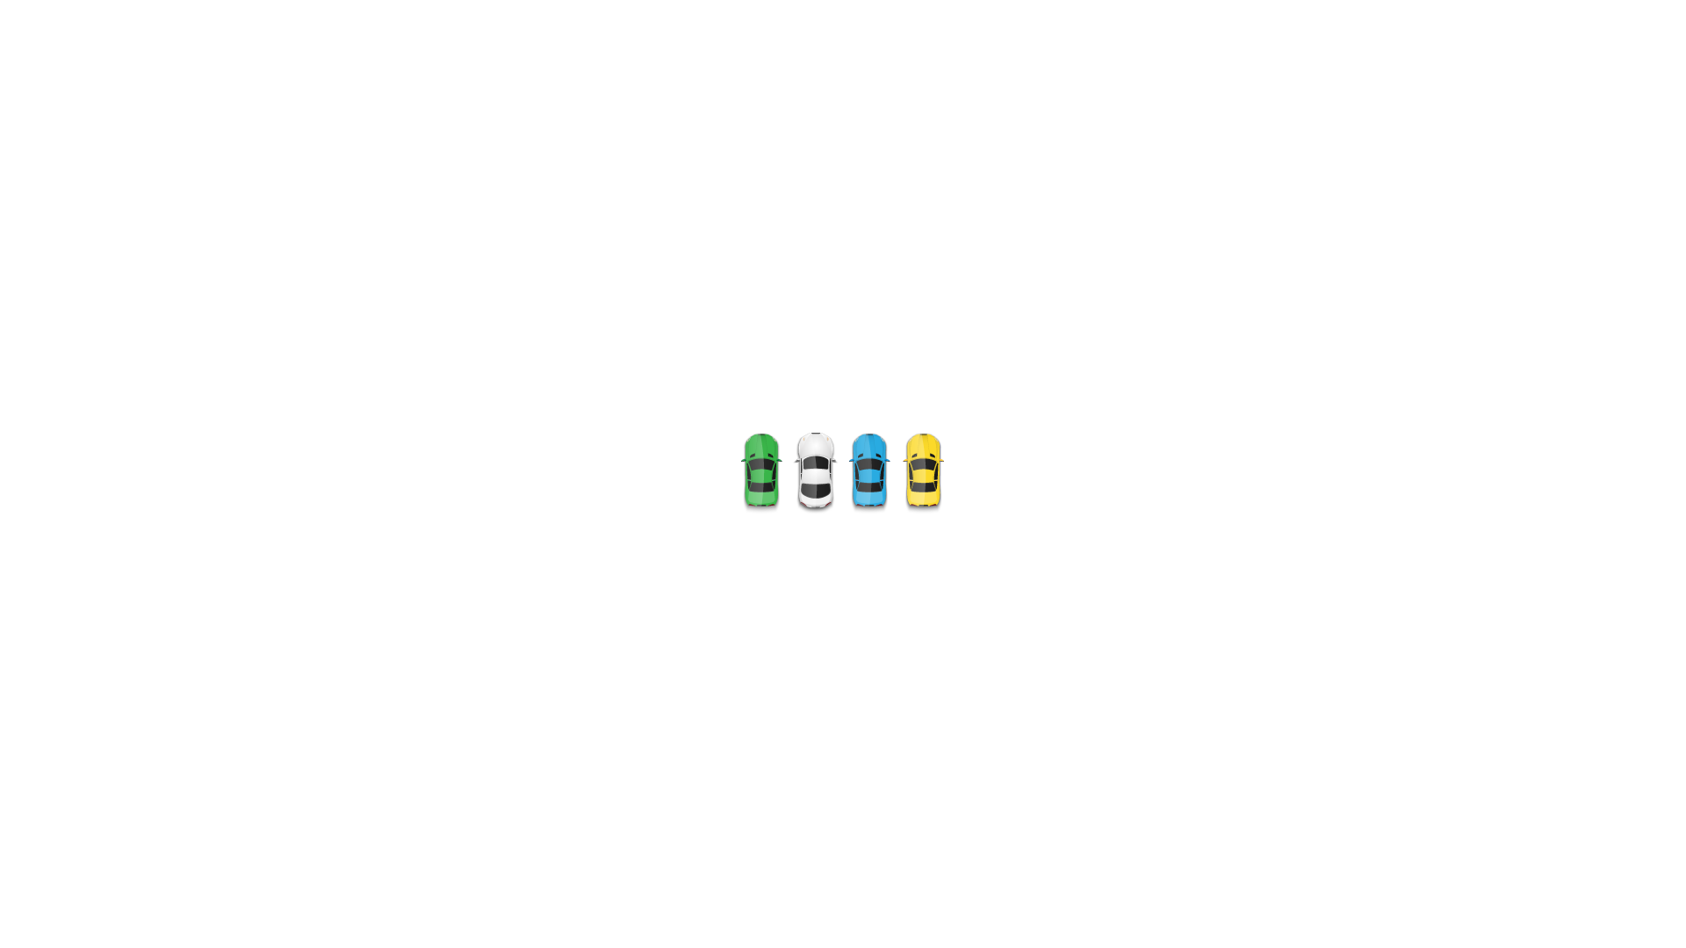
01
해당구간 소개

Slide 4
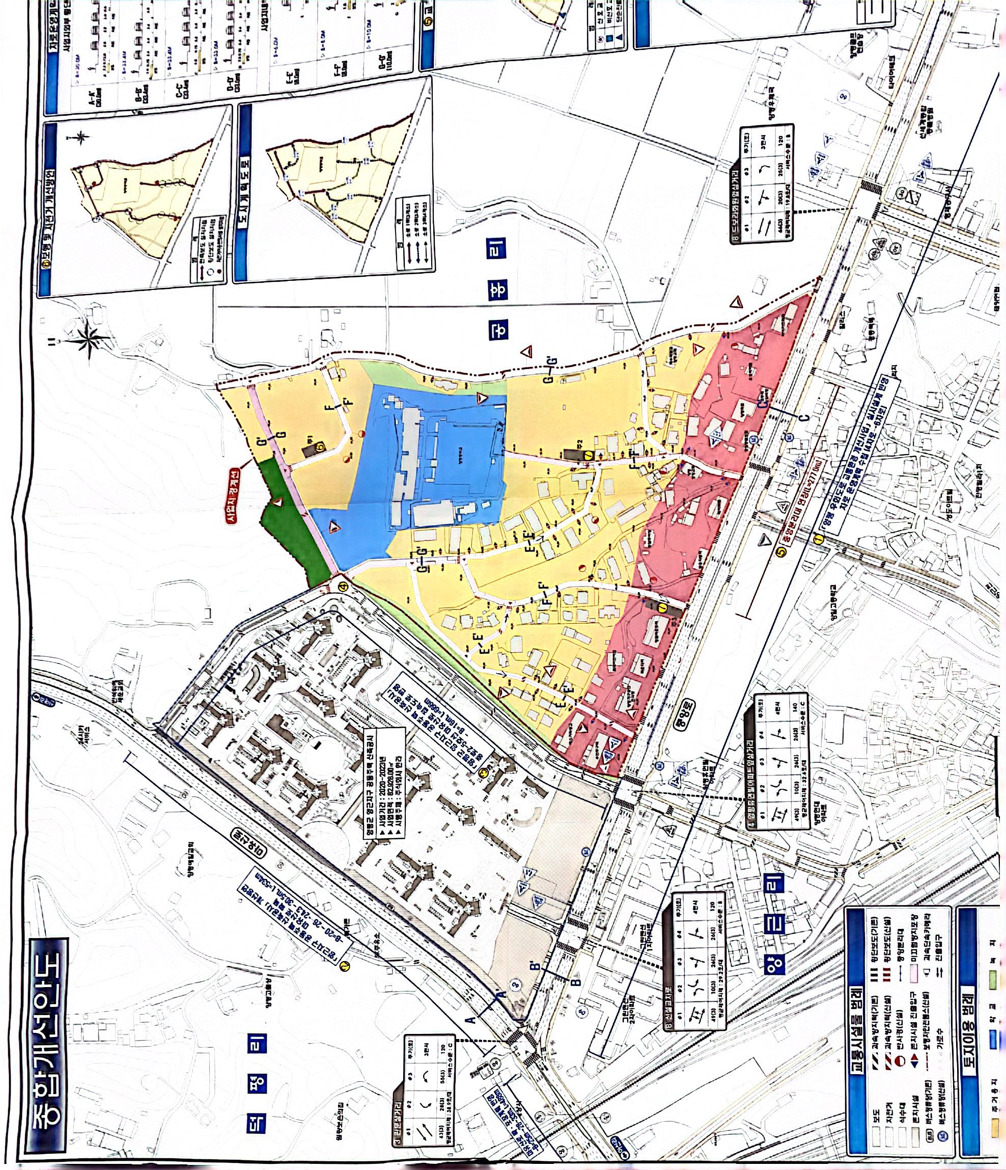
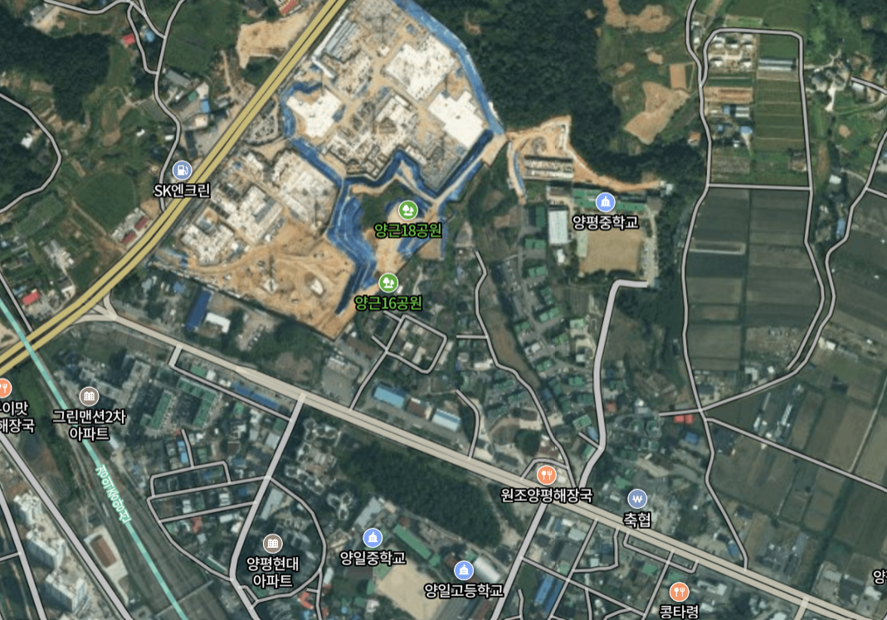
해당구간 소개
해당구역 종합개선도
해당구역 위성사진

Slide 5


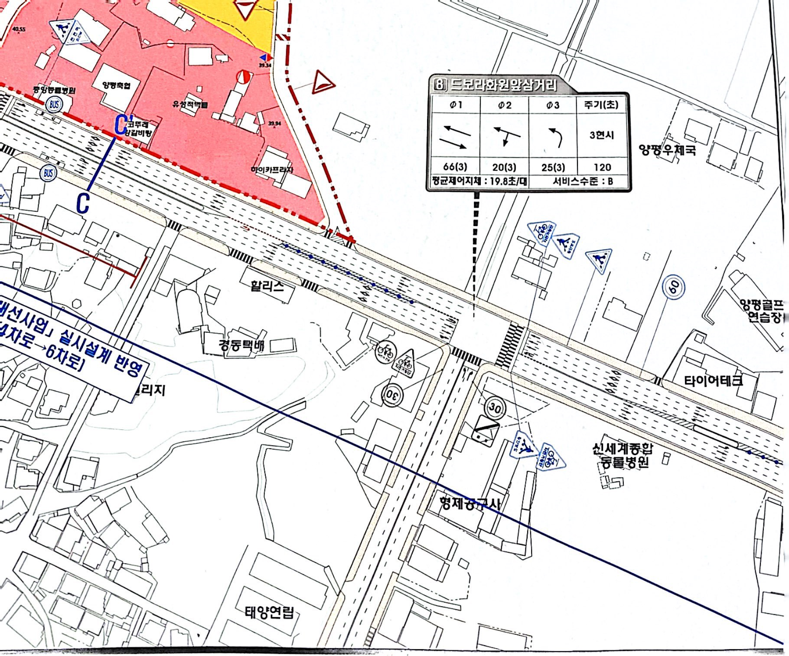
1
과속방지턱 설치

Slide 6
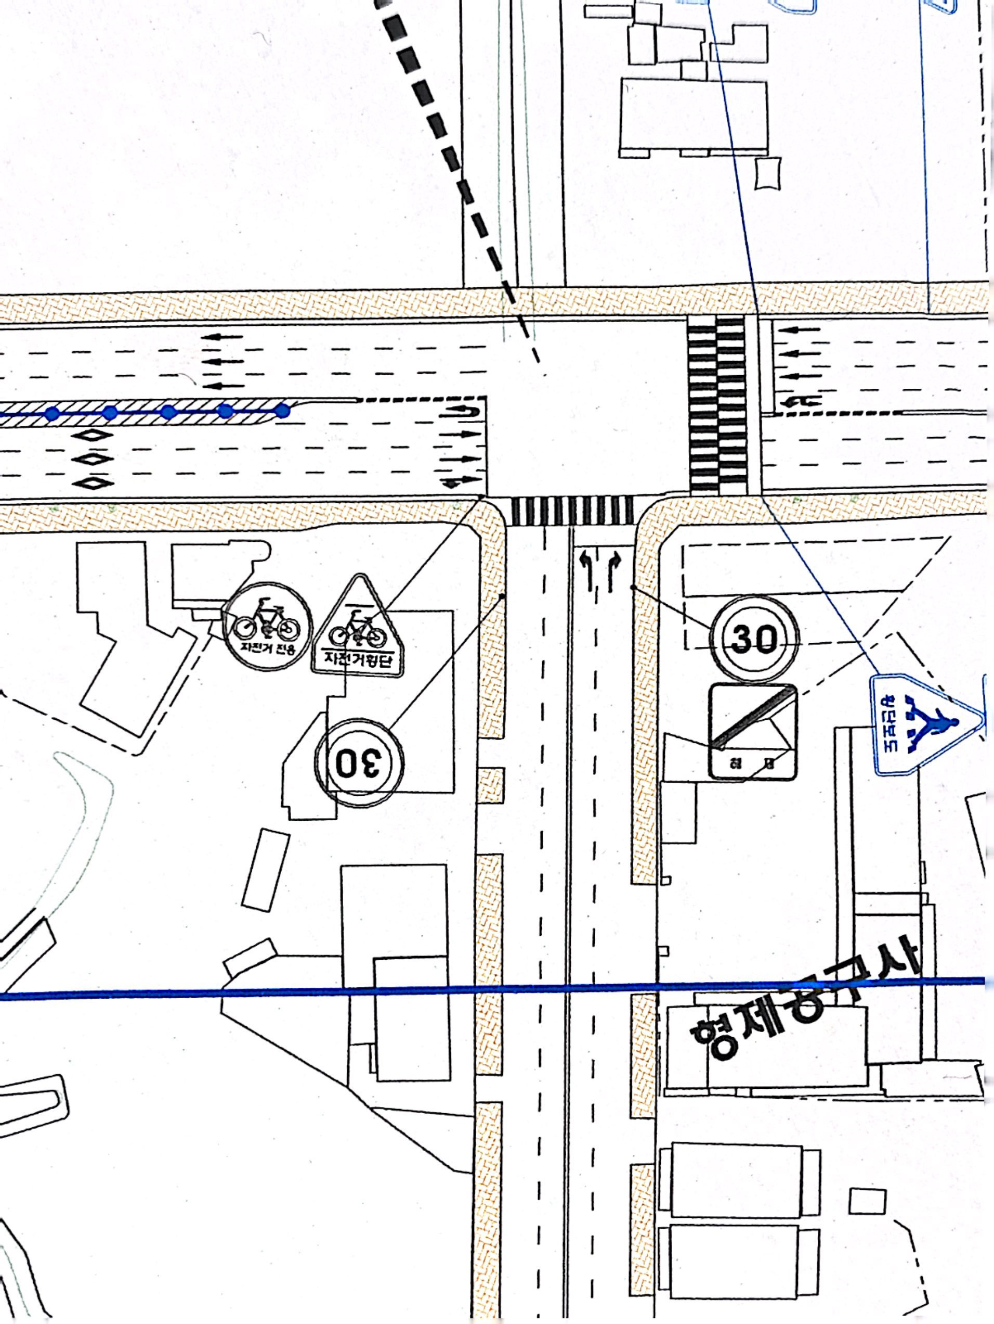
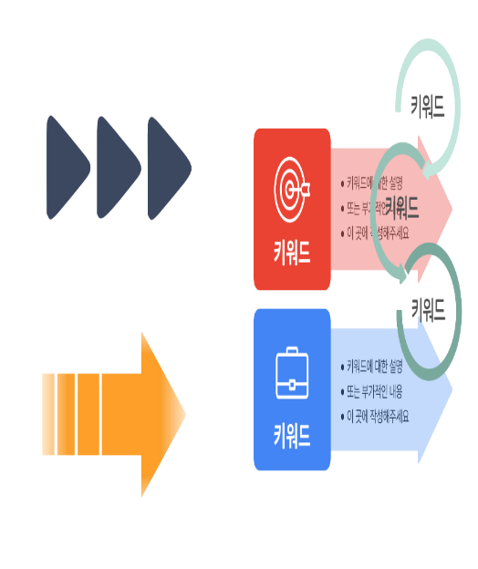


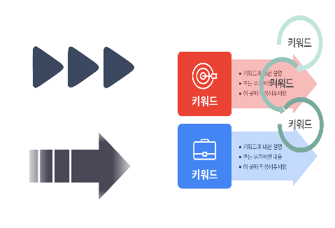
1
과속방지턱 설치
BEFORE
AFTER
교차로로부터
15~30m이내 과속방지턱 설치
시속 30km/h 제한
&
진출입로가 많은 구간
보행자 통행의 안정성 및 편의 도모 & 생활환경 보호

Slide 7
1
과속방지턱 설치
BEFORE
AFTER
시속 30km/h 제한
&
진출입로가 많은 구간
교차로로부터
15~30m이내
과속방지턱 설치
보행자 통행의 안정성 및
편의 도모
&
생활환경 보호

Slide 8
2
U턴 구간 조정

Slide 9
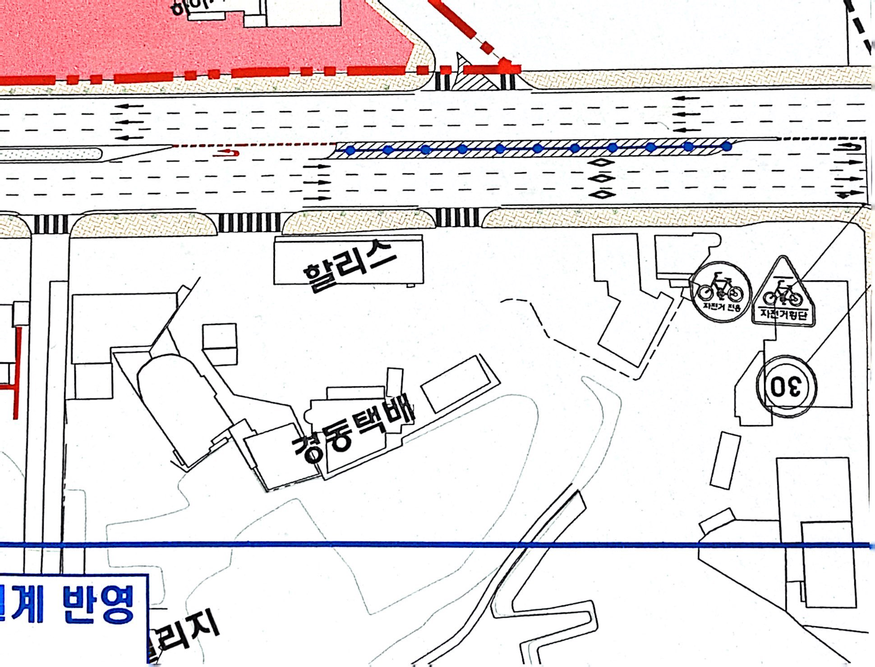
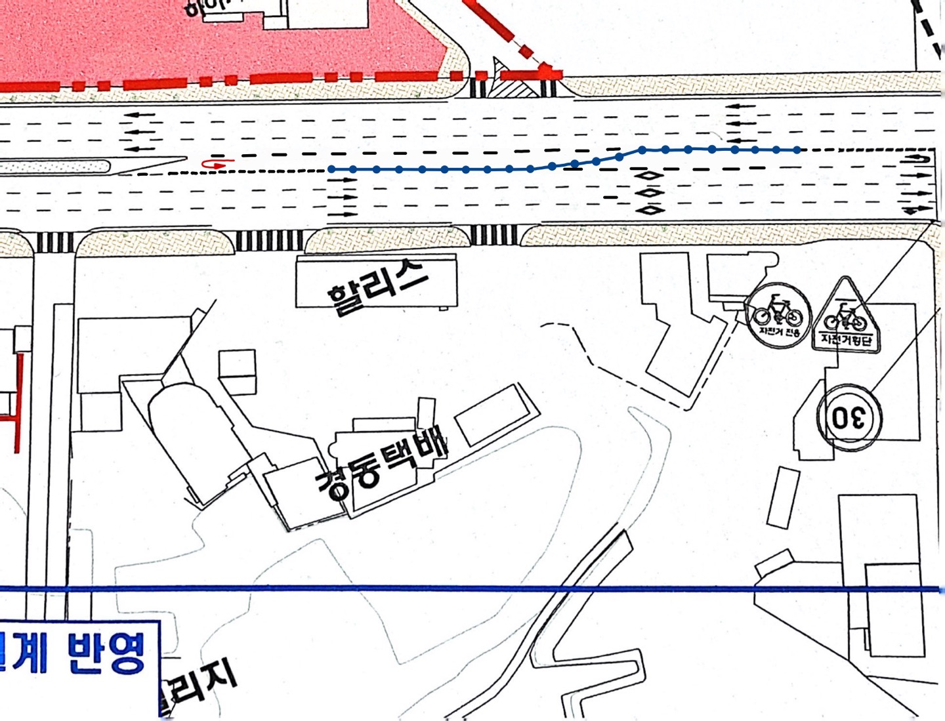


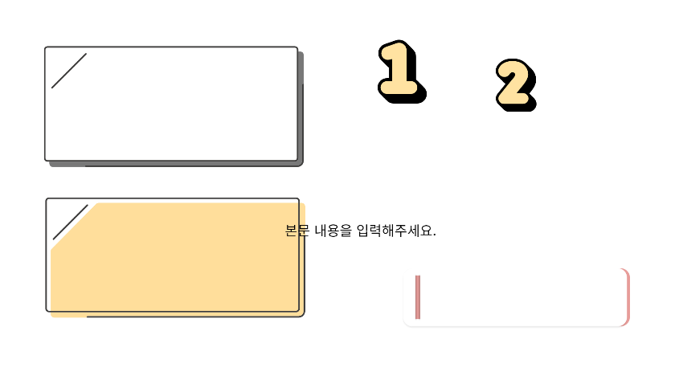



2
U턴구간 조정
BEFORE
AFTER
1번 U턴을 대향차로의 U턴으로 변경 & U턴 가능구간 늘림
같은 방향으로 2개의 U턴이 존재하여 비효율적
더 안전하고 편리하게 U턴가능
& 양방향 U턴이 가능하여 효율적

Slide 10




2
U턴구간 조정
BEFORE
AFTER
1번 U턴을 대항차로
U턴으로 변경 &
U턴 가능구간 늘림
더 안전하고 편리하게 U턴 가능
&
양방향 U턴이 가능하여 효율적
같은 방향으로 2개의 U턴이 존재하여 비효율적

Slide 11
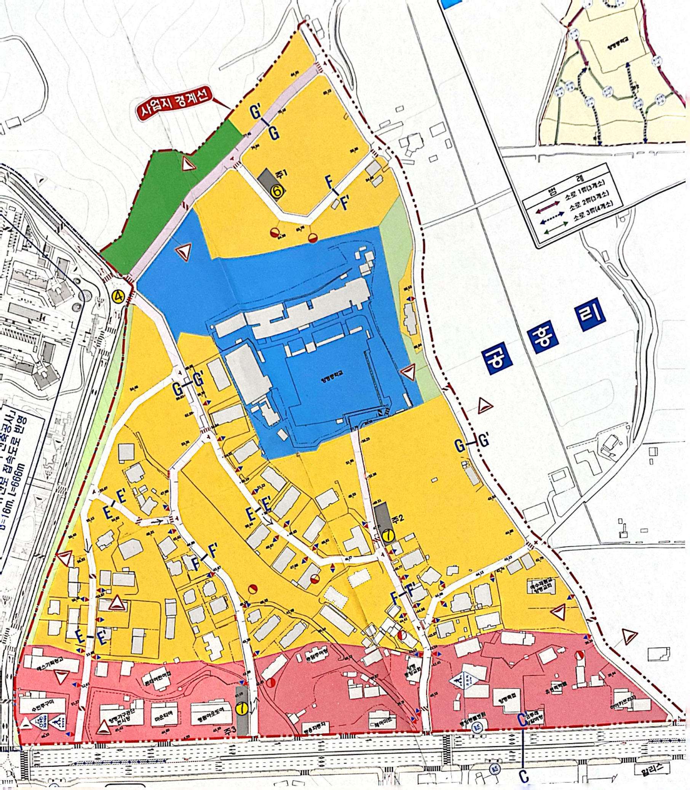
3
버스정류장 이전

Slide 12
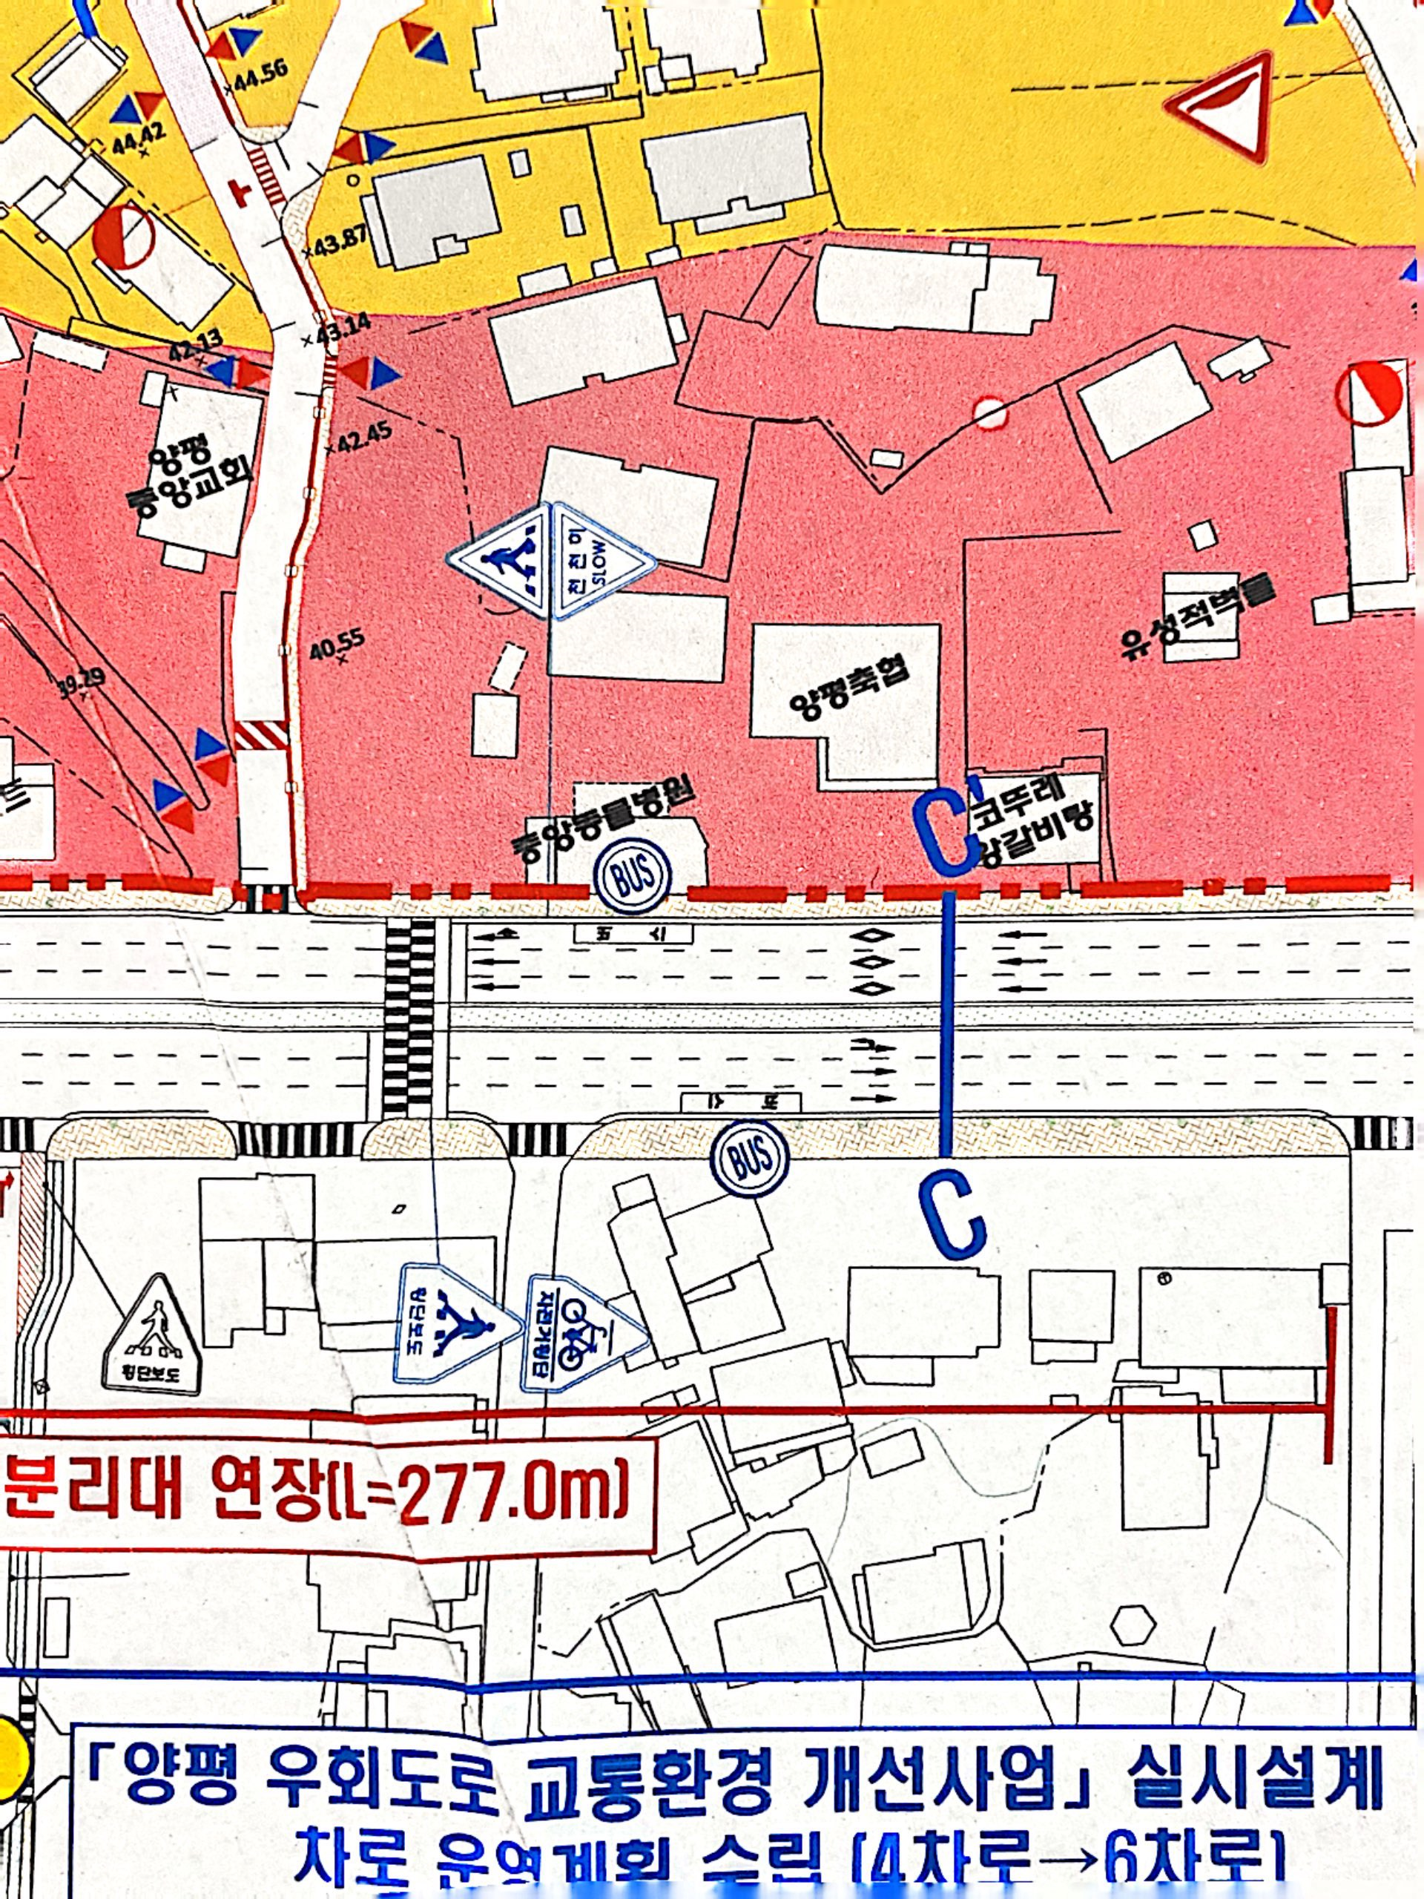
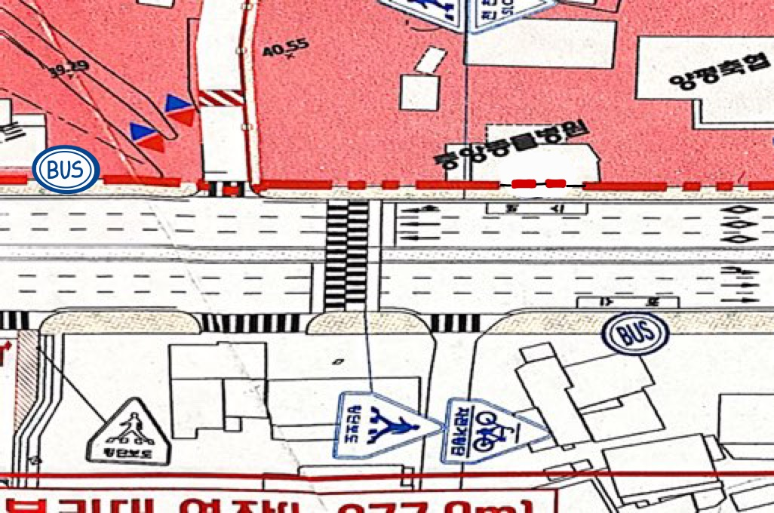
3
버스정류장 이전
BEFORE
AFTER
Far-Side Stop으로 변경
버스 정차로 인해
우회전 차량에 방해를 주고 시야를 방해함
우회전 차량에 방해 X
& 진행에 방해 받아서 생기는 대기행렬X
& 시거방해X

Slide 13
3
버스정류장 이전
BEFORE
AFTER
우회전 차량에 방해 X
&
진행에 방해를 받아서 생기는 대기행렬 X
&
시거방해 X
버스 정차로 인해
우회전 차량에 방해를 주고 시야를 방해함
Near-Side Stop에서
Far-Side Stop으로
변경

Slide 14
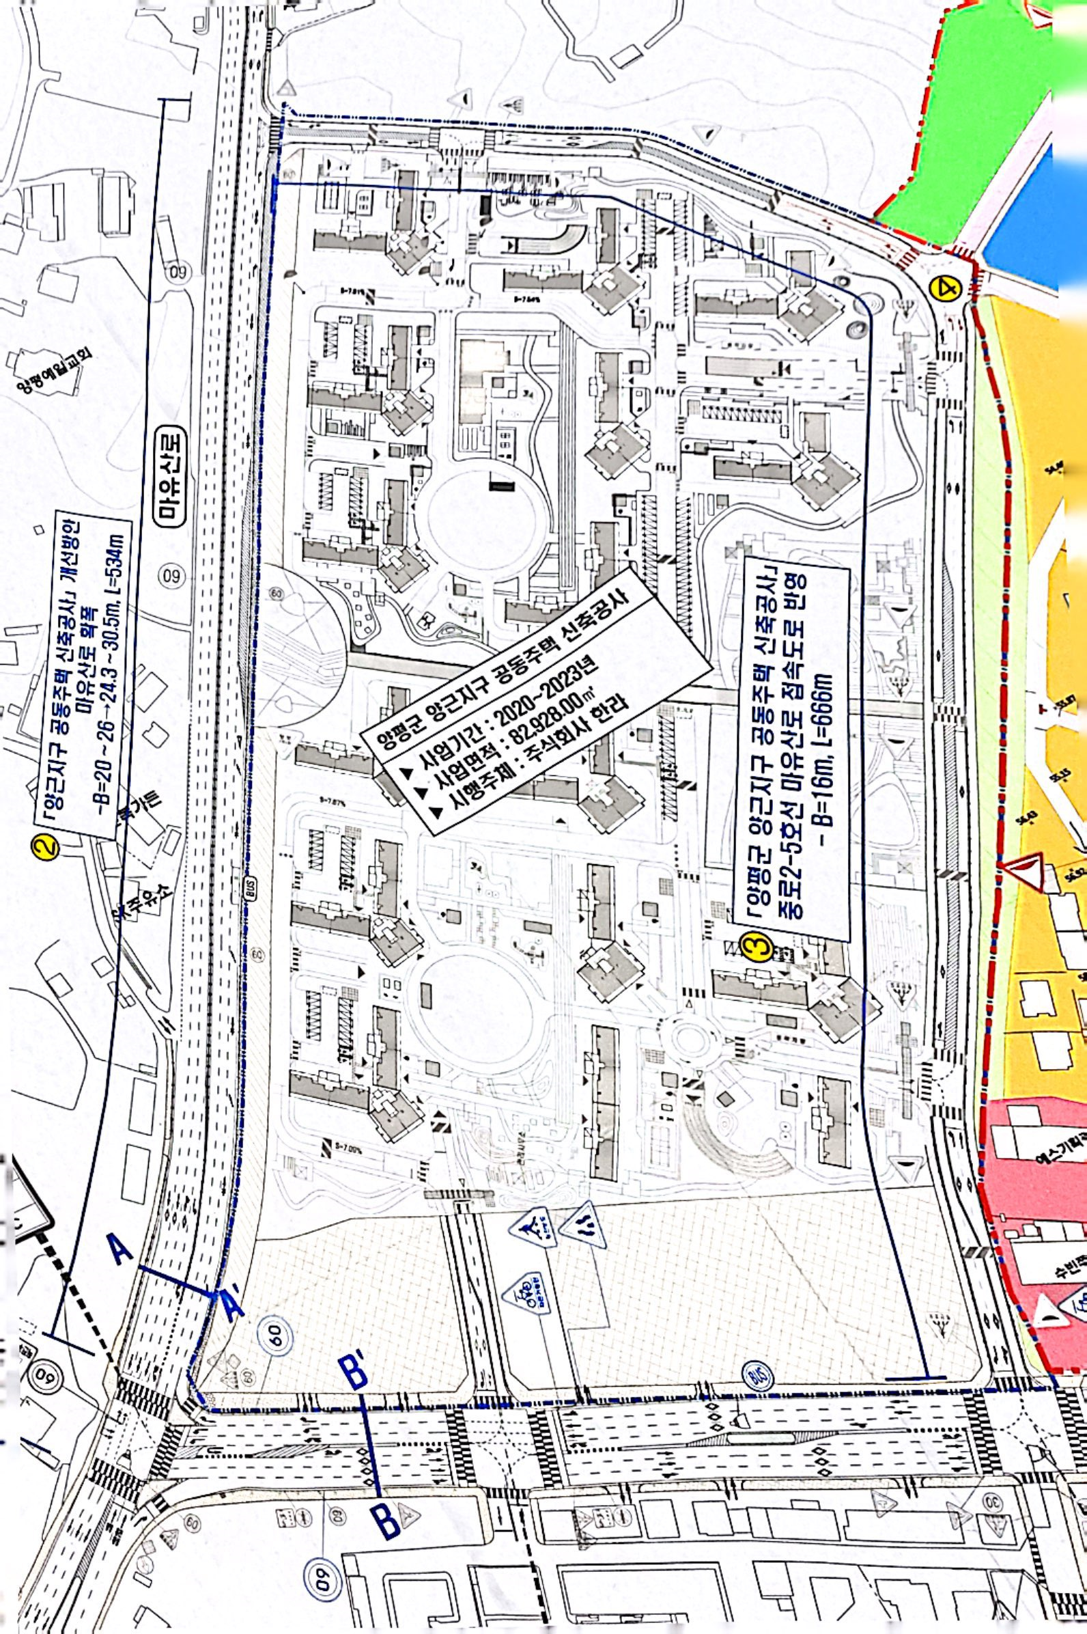
4
SLIDE MAIN TITLE

Slide 15
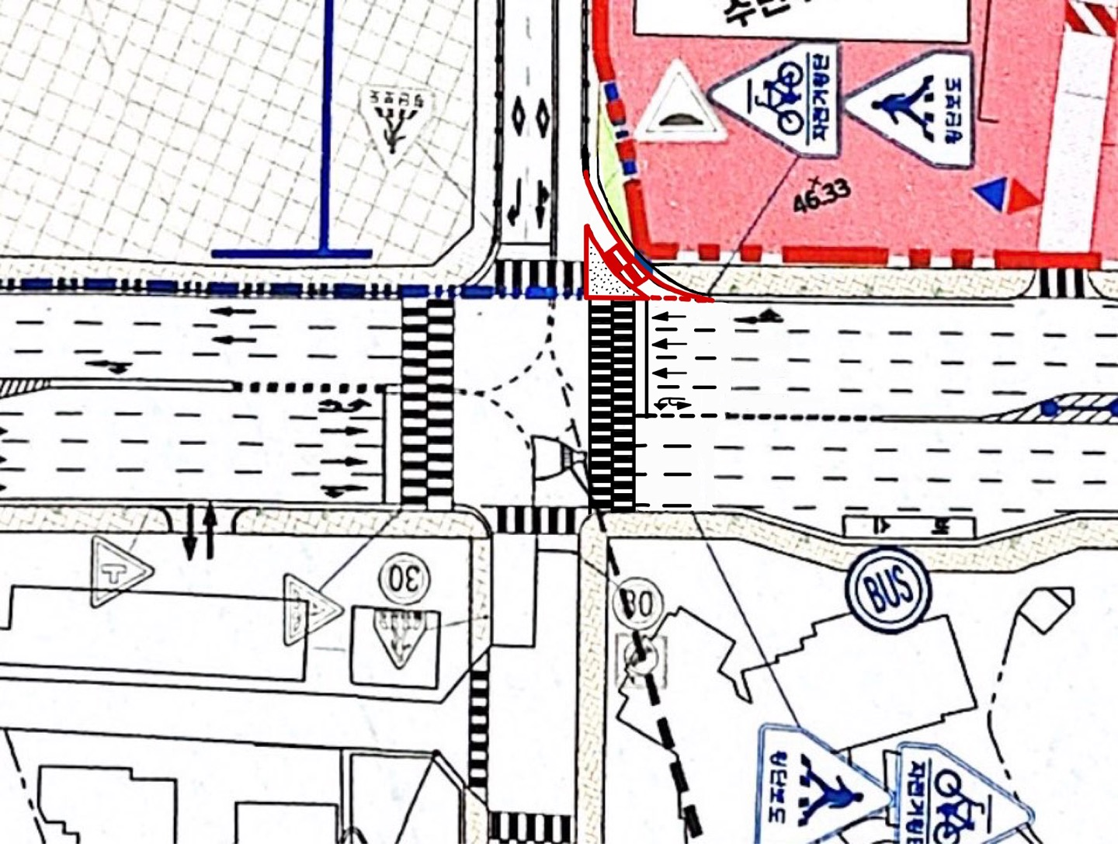
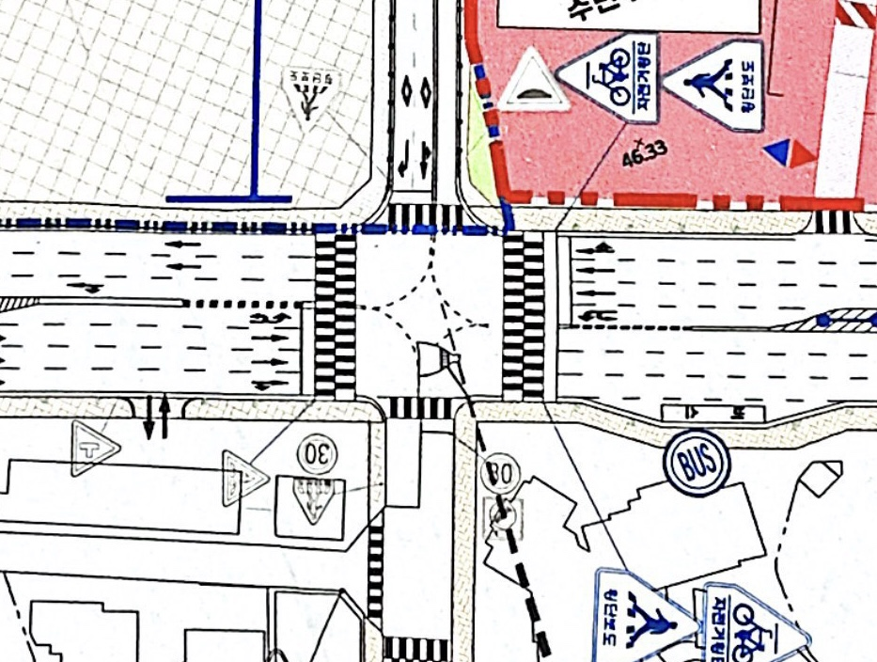
4
우회전 도류화
BEFORE
AFTER
우회전 도류화 설치
직진 대기차량에 의해 우회전 차량이 방해를 받음
우회전 차량의 원활한 흐름으로 교통혼잡 감소 및 이동속도 향상
& 보행자 안전성 향상

Slide 16
4
우회전 도류화
BEFORE
AFTER
우회전 차량의 원활한 흐름으로 교통혼잡 감소 및 이동속도 향상
&
보행자 안전성 향상
직진 대기차량에 의해 우회전 차량이 방해를 받음
우회전 도류화
설치

Slide 17
THANK YOU
Powerpoint is a complete presentation graphic package it gives you everything you need to produce a professional-looking presentation

